Slide 1
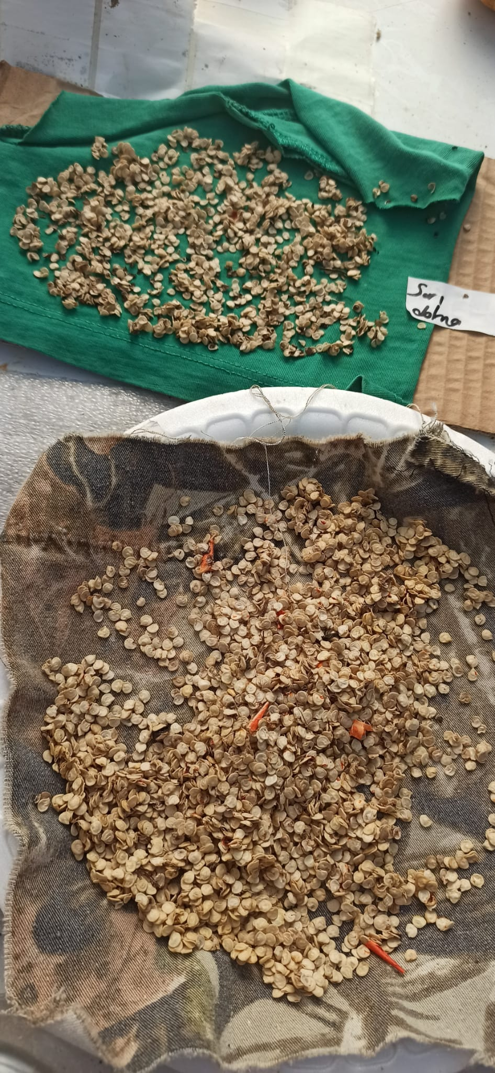
TOHUM
Tarımda bitkisel üretimin kaynağı ve başlangıç noktası tohumdur. Tohum için yapılan tanımların ortak noktası tohumun “canlı“ olduğu ve içinde bir “embriyo” taşıdığıdır. Kısaca tohum, bitkinin “küçük bir örneğidir” veya “uygun ortamda büyüyüp gelişerek mükemmel bir bitkiyi meydana getirebilecek bir parçasıdır”.

Slide 2
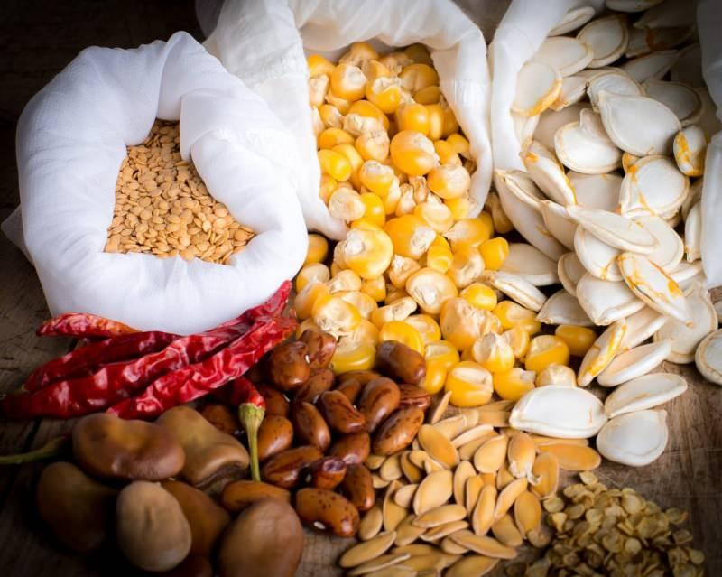
1-ATA TOHUMU
2-HİBRİT TOHUM
3-GDO
ATA TOHUMU
Ata tohumunun en önemli özelliği ise laboratuvar ortamında işlenmemiş, asıl genetiğiyle oynanmamış, tamamen doğal yollarla üretilen, besin değeri yüksek organik gıdalardan olmasıdır. Doğal haline müdahale edilmemesi, katkısız besin olması tohum üretiminin artmasına da olumlu etki sağlar. Sağlıklı yaşam açısından da önemi büyüktür.

Slide 3
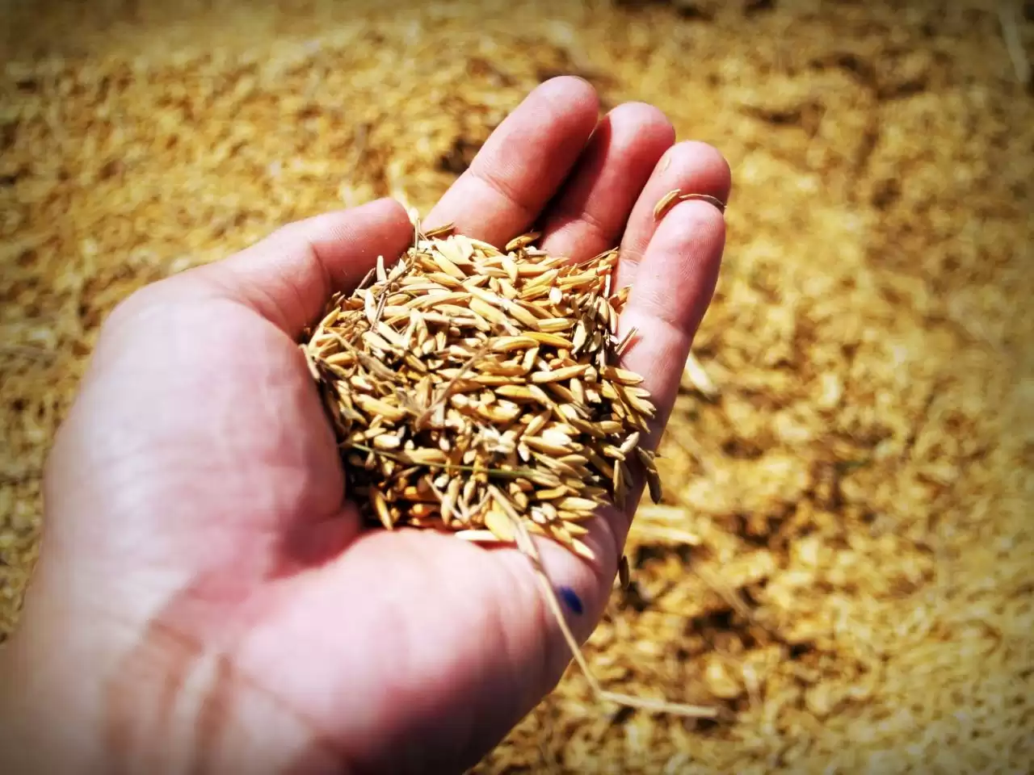
HİBRİT TOHUM
iki tür arasındaki birleştirmeler sonucu elde edilen yavru anlamına gelir. "Melez” olarak tanımlanması da mümkündür. Aslında çiftçilerimiz yüzyıllardır bu yöntemi uygulayarak tohum yetiştiriciliğine devam etmiştir. Peki, hibrit tohum nasıl elde edilir? Cevap basit: aynı türdeki farklı iki bitkinin çaprazlanmasıyla elde edilir.

Slide 4
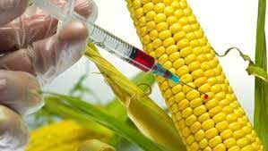
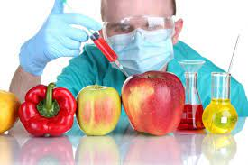
GDO TOHUM
Genetiği Değiştirilmiş Organizma anlamına gelen GDO, biyoteknolojik yöntemler kullanılarak laboratuvar ortamında üretilmiş, tamamen yapay tohum çeşididir.
Mevsim koşullarından etkilenmeyen, böceklere ve çeşitli hayvanlara karşı dayanıklı olan GDO’lu ürünlerin raf ömrü oldukça uzundur. İçindeki kimyasallar nedeniyle kolay kolay bozulmazlar. Ekildiği toprağın uzun vadede verimsizleşmesine sebep olurlar. GDO’lu üretimin yapıldığı bir alanı maalesef tekrar doğal haline dönüştürmek mümkün değildir. Kendi meyvelerinin tohumu bile tekrar ürün veremez. Örnek vermek gerekirse, GDO, üretim yapılan toprağa bir kez bulaştığında, bir hastalık gibi havaya, su kaynaklarına vb. yayılır ve içindeki kimyasallar hepsini birer zararlı maddeye dönüştürür. Maalesef tamamen sağlığa zararlı bu tohum çeşidi, ürün miktarını arttırmak için çok sık tüketilen sebze-meyve, buğday, mısır gibi gıdalarda kullanılmaktadır.

Slide 5
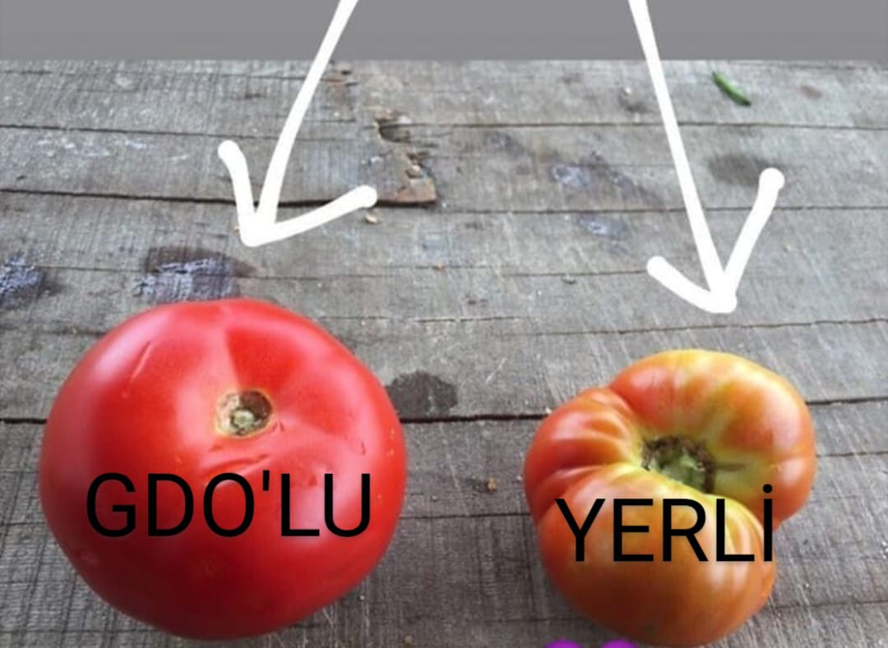
Yerli Tohum, Hibrit Tohum ve GDO’lu Tohum Arasındaki Temel Farklar
Yerli tohum, atalarımızdan kalan doğal ve genetiği değiştirilmemiş tohumdur. Hibrit tohum, aynı türdeki iki farklı bitkinin çaprazlanmasıyla elde edilir. GDO’lu tohum ise tamamen laboratuvar ortamında üretilir.
Hibrit tohum, ekonomik anlamda tekelleşmeye ve üretici için mali zorluğa neden olduğundan tercih edilmez; ancak GDO’lu tohumlara kıyasla daha sağlıklıdır. Hibrit tohumda yapay döllenme yöntemi kullanılırken GDO’lu tohumlara modifikasyon ve DNA değişimleri uygulanır.
Hibrit tohumlar gereken mevsim koşullarında ve zamanda yetiştirilmediğinden böcek ve hayvanlara karşı dayanıksızdır. Bu nedenle böcek ilacı ve kimyasallar hibrit tohumlarda sıklıkla kullanılır. GDO’lu tohumlara göre daha sağlıklı dense de, kimyasalların kullanılması hibrit tohumu zararlı kılan birkaç öğeden biridir.
Yerli tohum yüksek verime sahiptir. Aynı tohumu verdiğinden yıllarca kullanılabilir ve devamlı ürün yetiştiriciliği sağlanabilir. Hibrit tohumda istenilen tohumu almak genellikle zordur; böylelikle üretici her sene yeniden tohum almak zorundadır.
Yerli tohumdan üretilen ürünler, belirli zaman aralığında tüketilmelidir. Raf ömrü kısadır çünkü bu ürünler tamamen organik ve doğaldır. GDO’lu ürünler uzun raf ömrüne sahiptir; ancak insan ve çevre sağlığı açısından tercih edilmemelidir.
Saydığımız üç tohum arasından en zengin mineral, lif, protein gibi yararlı içeriklere sahip tohum: yerli tohumdur.Atalık tohum olarak da bilinen bu tohum zengin içeriğe sahiptir.
GDO’lu tohumlar ekosistemin düzenini bozarak kalıcı problemlere yol açabilir. Hem doğa hem insan sağlığı için tercih edilmesi ve üretilmesi gereken tohum yerli tohumdur.

Slide 6
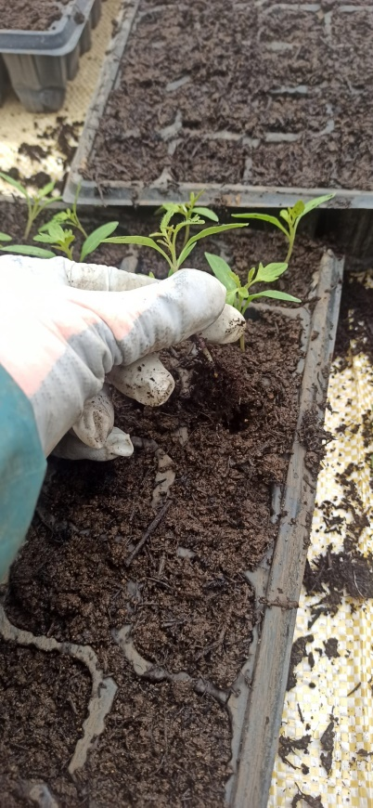
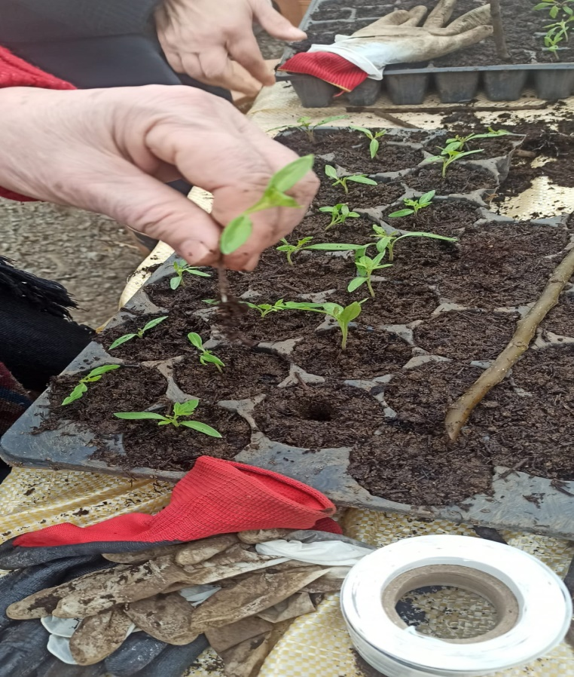
Yerel ürünlerin ve tohumlarının korunarak gelecek nesillere aktarılması, çocuklarımızın daha iyi beslenebilmeleri ve bazı yerel geleneklerin devam ettirilmesi bakımından önemlidir. Bu şekilde kültürümüz, sağlığımız, çevremiz ve geleceğimiz de koruma altına alınmış olacaktır. Tohumlarımız geleceğin teminatıdır. Her dönemde altından daha değerlidir, zira kaybolan tohumlarımızın ve bunlarla birlikte yok olan lezzetlerin geri getirilmesi mümkün değildir.

Slide 7
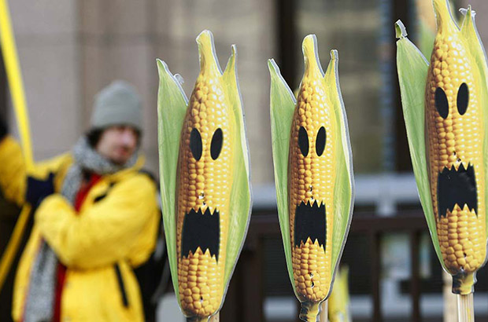
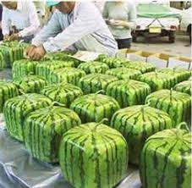
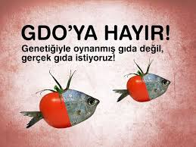

Slide 8
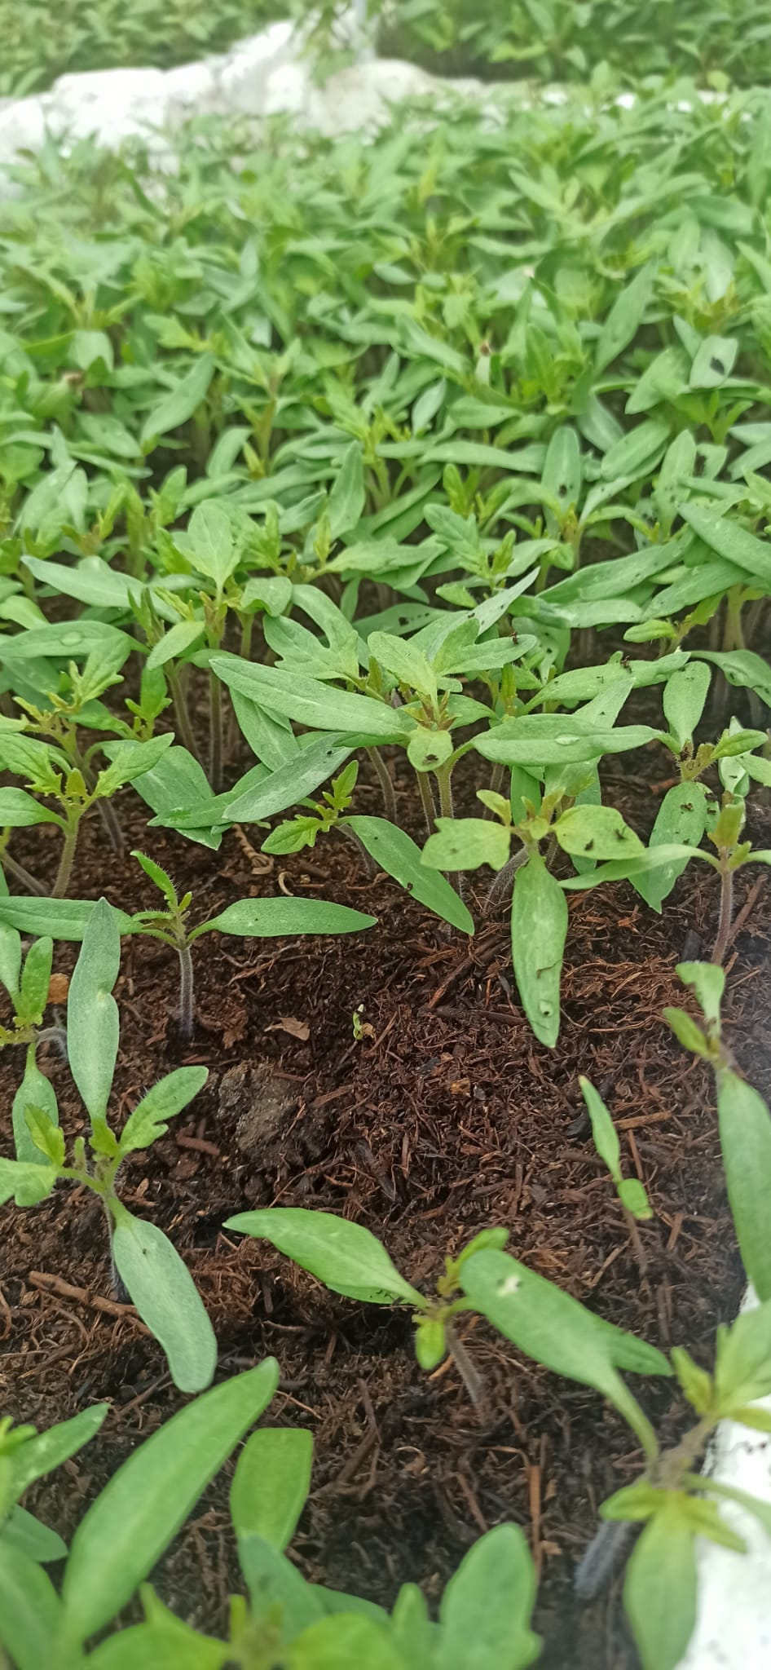

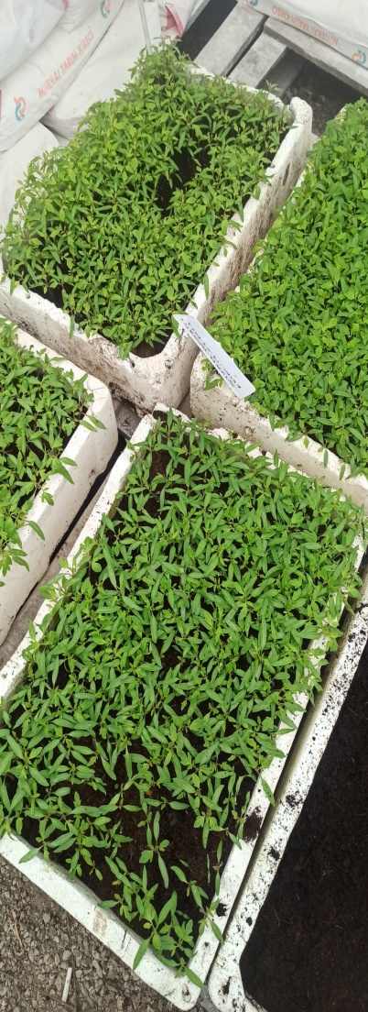

Slide 9
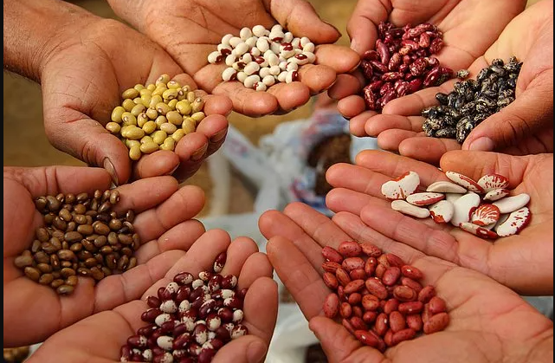
HER TOHUM BİR FİDANIN HABERCİSİDİR

